Slide 1
瓦家守護者
第三組．HW2．物聯網與社交機器人程式專題．2021/10/18

Slide 2
成員與分工
洪裕翔
資訊工程學系三年級
技術長
劉以靈
資訊工程學系四年級
營運長
林緯翔
資訊工程學系三年級
測試／績效長
謝程偉
資訊工程學系三年級
資訊／維護長

Slide 3
啟發
雖然瓦斯爐使用方便，但也伴隨著風險和缺點，例如：
需注意瓦斯是否關閉
瓦斯瓶用完後需要更換
因此有此產品，供使用者在使用瓦斯爐時更安全。

Slide 4
產品介紹
當旋轉旋紐時，LED燈會按照旋轉的幅度改變顏色。
分別是紅黃藍，藉以提醒使用者目前瓦斯是否開啟及瓦斯使用量大小。

Slide 5
使用元件
LinkIt 7697 * 1
麵包板 * 2
杜邦線(公對公) * 16
可變電阻 * 1
共陽極 LED * 2

Slide 6
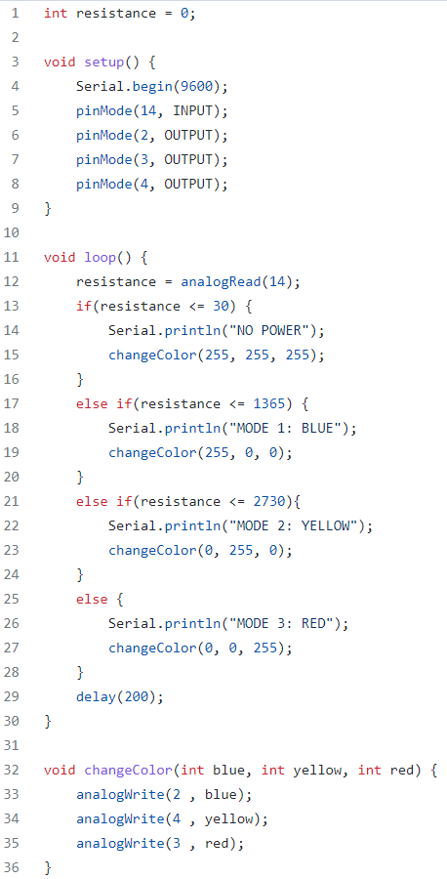
原始碼

Slide 7
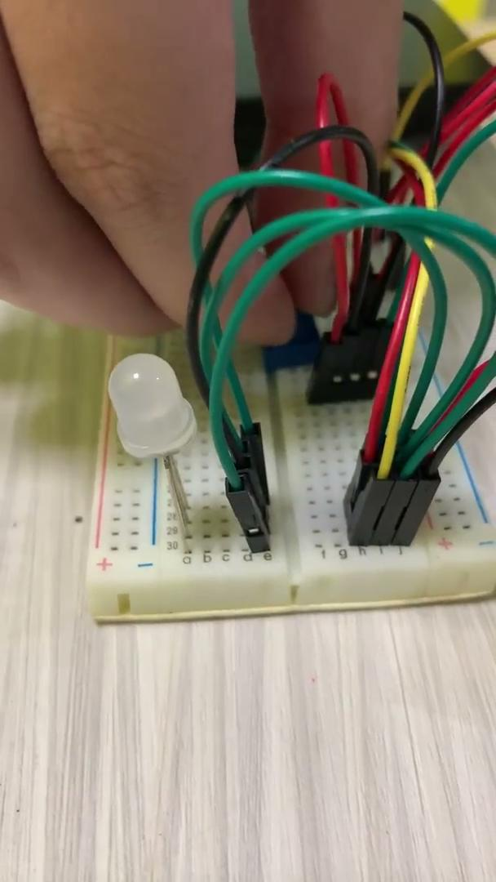
演示

Slide 8
感謝聆聽
第三組．HW2．物聯網與社交機器人程式專題．2021/10/18

